Slide 1

Chủ đề 3
CỘNG ĐỒNG ĐỊA PHƯƠNG
BÀI 13
Tiết 2

Slide 2
Khởi động

Slide 3
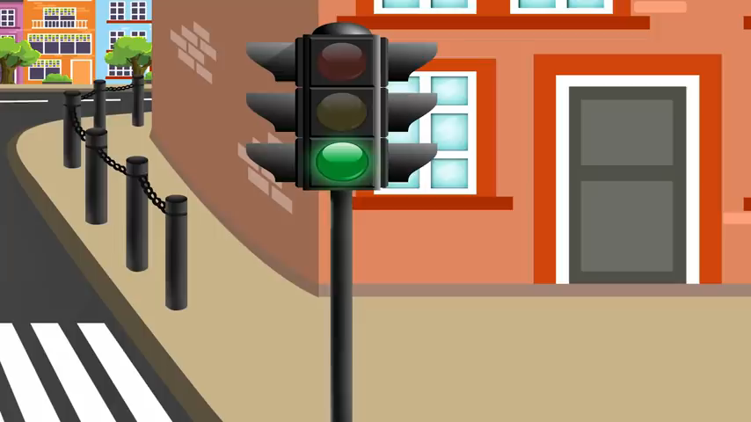

Slide 4

Thực hành

Slide 5
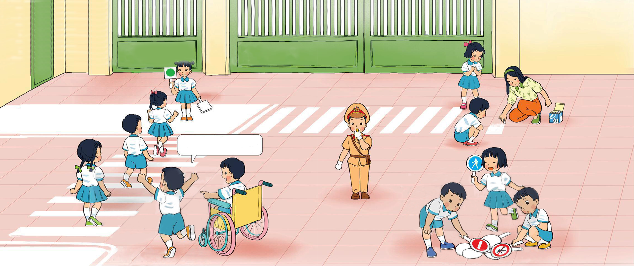
Đóng vai và thực hành tham gia giao thông an toàn ở đoạn đường có và không có đèn tín hiệu giao thông.
Sân trường mình hôm nay giống đường phố quá!

Slide 6

Vận dụng

Slide 7
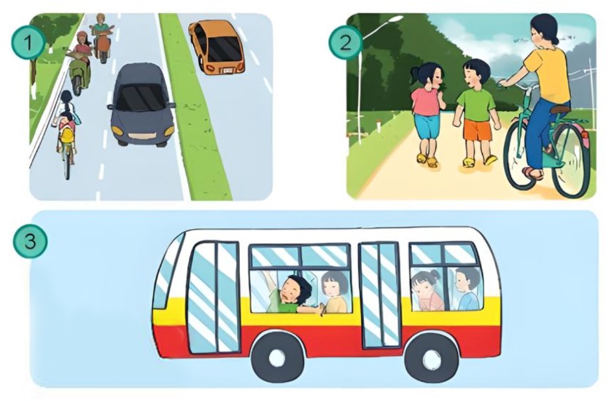
Trong các tình huống sau, ai đúng, ai sai? Vì sao?
1
2
3

Slide 8



1
?
Em sẽ xử lý tình huống này thế nào?

Slide 9

2
?
Em sẽ xử lý tình huống này thế nào?

Slide 10

3
Em sẽ xử lý tình huống này thế nào?
?

Slide 11

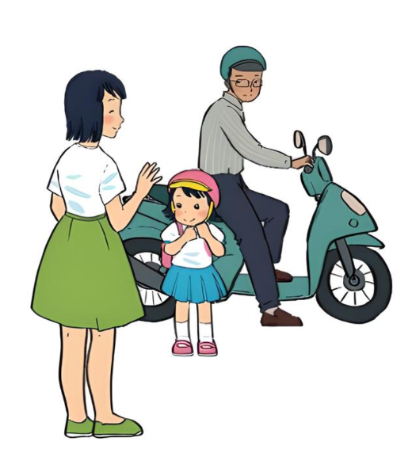
Vâng ạ, con chào mẹ.
Con nhớ cài mũ cẩn thận nhé!

Slide 12
?
Vâng ạ, con chào mẹ.
Con nhớ cài mũ cẩn thận nhé!
Mẹ nhắc nhở Hoa như thế nào?
Hoa có làm theo lời mẹ không?
Việc Hoa đội mũ bảo hiểm và cài dây an toàn có ý nghĩa gì?

Slide 13


• Đi bộ trên vỉa hè hoặc sát mép đường phía bên phải của mình.
• Sang đường nơi có vạch dành cho người đi bộ.
• Tuân thủ đèn tín hiệu và biển báo giao thông.

Slide 14
Tiết học kết thúc

